Slide 1
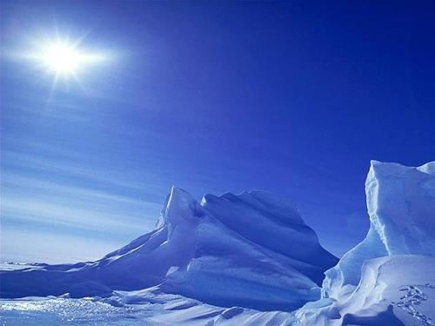
Solidariedade

Slide 2
Na cidade de São Paulo, numa noite fria e escura de inverno, próximo a uma
esquina por onde passavam várias pessoas, um garotinho vendia balas a fim
De conseguir alguns trocados. Mas o frio estava intenso e as pessoas já
não paravam mais quando ele as chamava.

Slide 3
Sem conseguir vender mais nenhuma bala, ele sentou na escada em frente a
uma loja e ficou observando o movimento das pessoas.
Sem que ele percebesse, um policial se aproximou:
-"Está perdido?"
O garoto meneou a cabeça:
- "Só estou pensando onde vou passar a noite hoje... Normalmente durmo em
minha caixa de papelão, perto do correio, mas hoje o frio está terrível..."

Slide 4
O senhor sabe me dizer se há algum lugar onde eu possa passar esta noite?"
O policial mirou-o por uns instantes e coçou cabeça, pensativo:
- "Se você descer por esta rua", disse ele apontando o polegar na direção
de uma rua, à esquerda, lá embaixo vai encontrar um casarão branco; chegando lá, bata na porta e quando atenderem apenas diga "João 3:16".
Assim fez o garoto. Desceu a rua estreita e quando chegou em frente ao casarão branco, subiu os degraus da escada e bateu na porta.

Slide 5
Quem atendeu foi uma mulher idosa, de feição bondosa.
- "João 3:16", disse ele, sem entender direito.
- "Entre, meu filho".
A voz era meiga e agradável.
Assim que ele entrou, foi conduzido por ela até a cozinha onde o f ogão a
lenha estava aceso...
- "Sente-se, filho, e espere um instante, tá?"

Slide 6
O garoto se sentou e, enquanto observava a bondosa mulher se afastar, pensou consigo mesmo:
-"João 3:16... Eu não entendo o que isso significa, mas sei que aquece a um garoto com frio".
Pouco tempo depois a mulher voltou.
- "Você está com fome?", perguntou ela.
- "Estou um pouquinho, sim... há dois dias não como nada e meu estômago começa a roncar..."
A mulher então o levou até a sala de jantar, onde havia uma mesa repleta de comida. Rapidamente o garoto sentou-se à mesa e começou a comer; comeu de tudo, até não agüentar mais.

Slide 7
Então ele pensou consigo mesmo:
- "João 3:16...Eu não entendo o que isso significa, mas sei que mata a fome de um garoto faminto".
Depois a bondosa senhora o levou ao andar superior, onde se encontrava um Quartinho com uma banheira cheia de água quente. O garoto só esperou que a mulher se afastasse e então rapidamente se despiu e tomou um belo banho,
como há muito tempo não fazia. Enquanto esfregava a bucha pelo corpo pensou consigo mesmo:
-"João 3:16... Eu não entendo o que isso significa,mas sei que torna limpo um garoto que há muito tempo estava sujo.

Slide 8
Cerca de meia hora depois a bondosa mulher voltou e levou o garoto até um
quarto onde havia uma cama de madeira, antiga, mas grande e confortável..
Ela o abraçou, deu-lhe um beijo na testa e, após deitá-lo na cama, desligou a luz e saiu. Ele se virou para o canto e ficou imóvel, observando a garoa que caía do outro lado do vidro da janela. E ali, confortável como nunca, ele pensou consigo mesmo:
- "João 3:16... Eu não entendo o que isso significa, mas sei que dá repouso a um garoto cansado".

Slide 9
No outro dia, de manhã, a bondosa senhora preparou uma bela e farta mesa e o convidou para o café da manhã. Quando o garoto terminou de comer, ela o levou até a cadeira de balanço, próximo ao fogão de lenha.
Depois seguiu até uma prateleira e apanhou um livro grande, de capa
escura.
Era uma Bíblia. Ela voltou, sentou-se numa outra cadeira, próximo ao
garoto e olhou dentro! dos olhos dele, de maneira doce e amigável.

Slide 10
- "Você entende João 3:16, filho?"
- "Não, senhora... eu não entendo... A primeira vez que ouvi isso foi
ontem à noite... um policial que falou...".
Ela concordou com a cabeça, abriu a Bíblia em João 3:16 e começou a
Explicar sobre Jesus. E ali, aquecido junto ao velho fogão de lenha, o
garoto entregou o coração e a vida a Jesus.

Slide 11
E enquanto lágrimas de felicidade deixavam seus olhos e rolavam face à baixo, ele pensou consigo mesmo:
- João 3:16... "Ainda não entendo muito bem o que isso significa, mas agora sei que isso faz um garoto perdido se sentir realmente seguro."
"Porque Deus amou o mundo de tal maneira, que deu Seu único Filho para que
todo aquele que Nele crê, não pereça, mas tenha a vida eterna." (João 3:16)

